Slide 1


Алматы облысы
Қаратал ауданы
Жекеменшік «Мақсат» балабақша
білім мекемесі
Мектепке дейінгі білім берудің сан алуан түрлері үшін әлеуметтік сауықтыру технологияларын оңтайландыру
Әдіскер: Жапсарбаева Райгуль
Жанабатыро

Slide 2

Мақсаты: Мектепке дейінгі жастағы баланың денсаулығын сақтаудың, салауатты өмір салтын ұйымдастыру мен бала денсаулығын шыңдаудың мүмкіндіктерін қарастыру
Міндеті: -Мектепке дейінгі жастағы баланың денсаулығын сақтау технологиясын қолдану мүмкіндіктерін анықтау;
-Денсаулық сақтау технологиясын пайдалану әдістемесін ұсыну;
-Білім берудің (ақпататтық,денсаулық сақтау) технологияларын қолдану

Slide 3
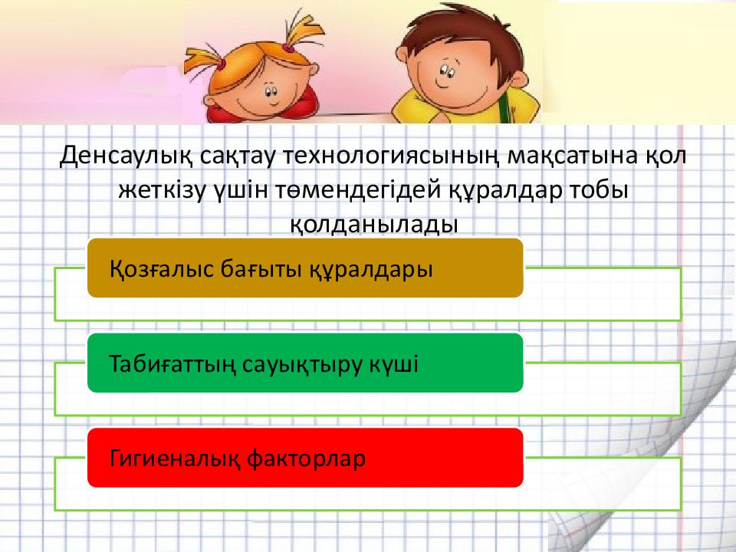

Slide 4


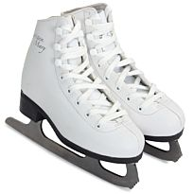
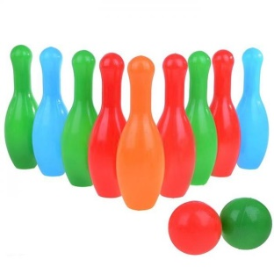
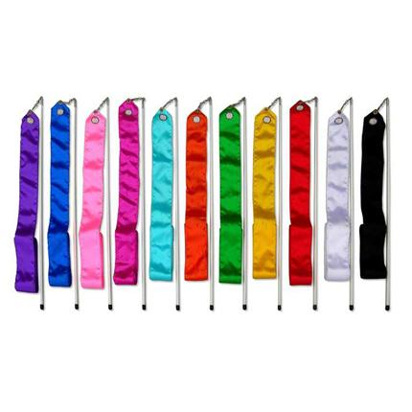
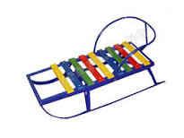
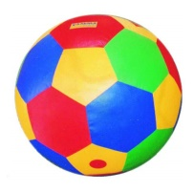
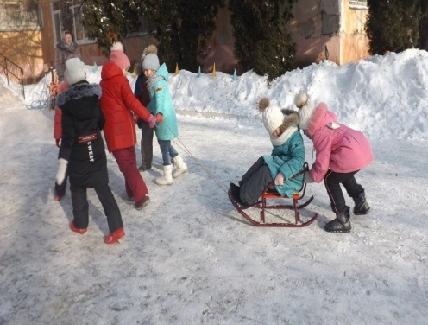
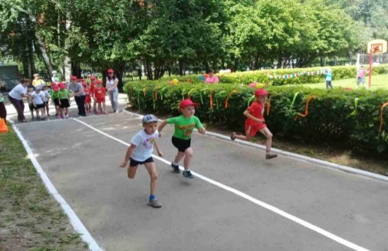
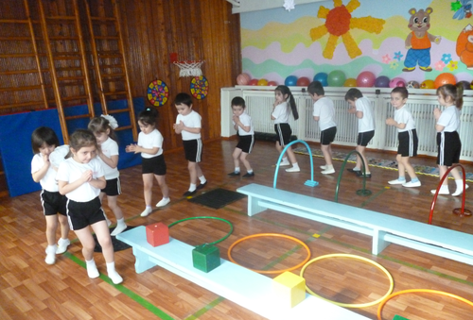
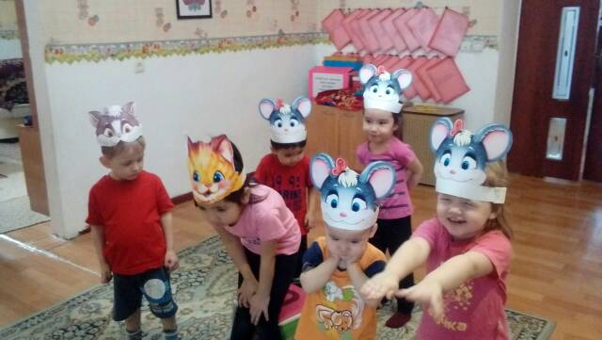
Қозғалыс бағыты құралдары
Қимыл-қозғалыс ойындары

Slide 5
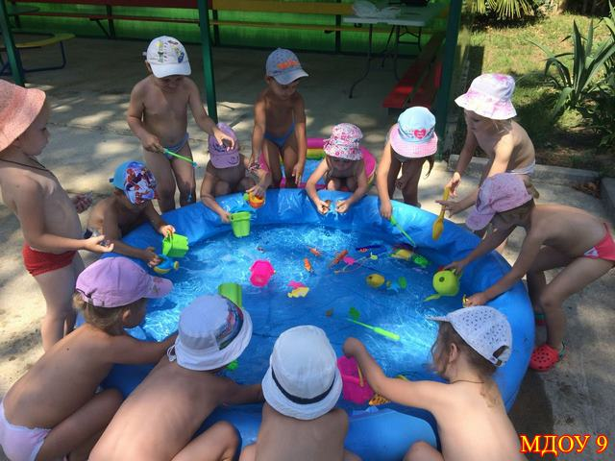
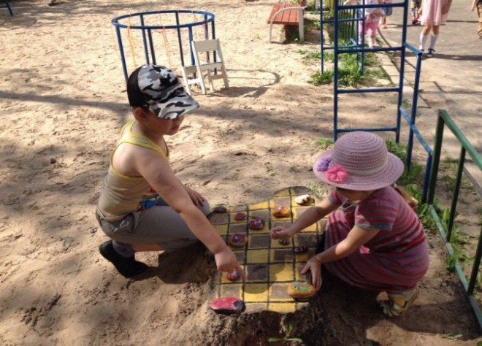
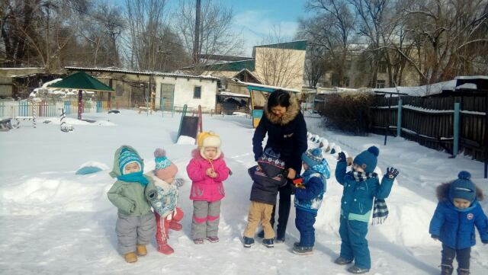
Табиғаттың сауықтыру күші

Slide 6

Гигиеналық факторлар

Slide 7
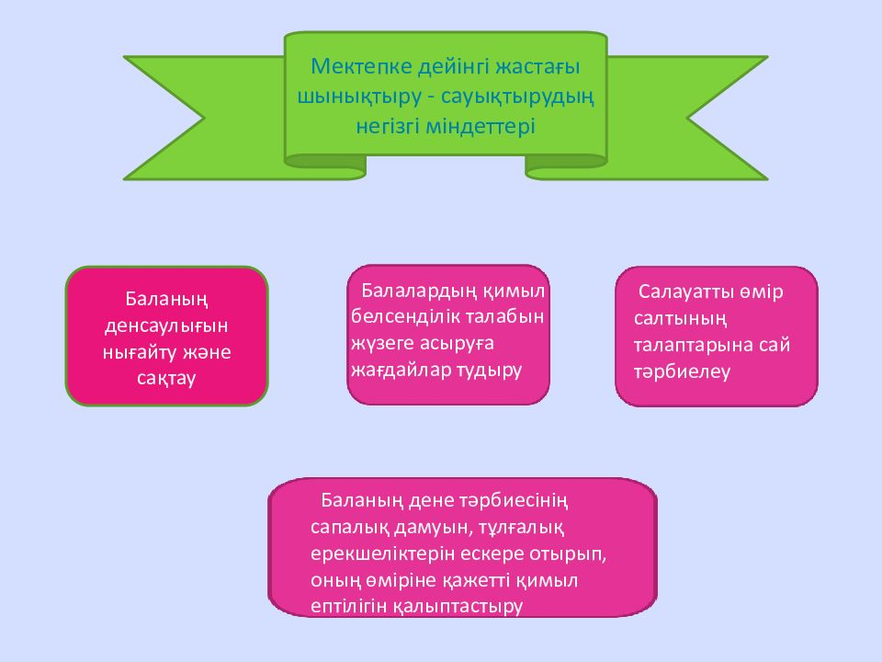
Күн тәртібі
Толық қанды ұйқы
Ертенгілік жаттығу
Таза ауада серуен
Уақытылы тамақтану

Slide 8

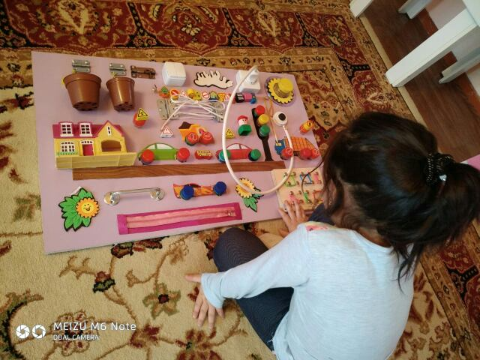
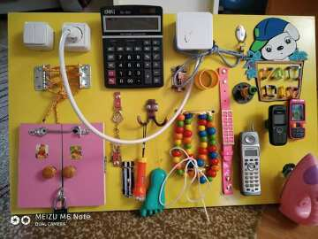

Бизиборт тақтайшасы
Қимылды ойын

Slide 9
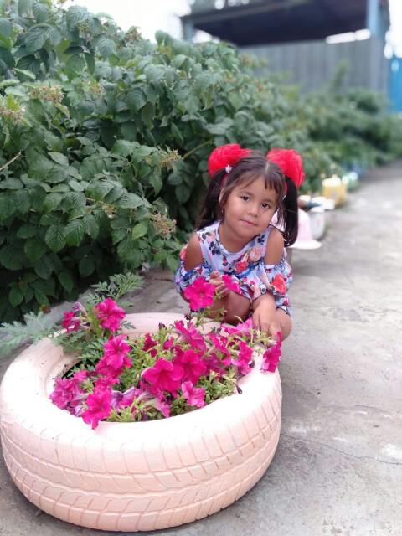

Құрметті әріптестер, тәрбиешілер мен педагогтар Қазақстанның болашақ ұрпақтарының денсаулығын нығайту мен сақтау біздің аяулы алақандарымызда !

Slide 10


